Slide 1
Departamento de Eléctrica, Electrónica y Telecomunicaciones
Carrera De Ingeniería en Electrónica y Telecomunicaciones
Tema: Desarrollo de un algoritmo de compresión del transport stream enfocado en redes de contribución bajo el estándar ISDB-T
Autor: Camalle Vásquez, Jerson Rodrigo
Director: Ing. Olmedo Cifuentes, Gonzalo Fernando Ph.D.
06 De Abril 2021

Slide 2
CONTENIDO
Introducción
Objetivos
Fundamentación Teórica
Desarrollo e implementación
Análisis de resultados
Conclusiones
Recomendaciones

Slide 3
CONTENIDO
Introducción
Objetivos
Fundamentación Teórica
Desarrollo e implementación
Análisis de resultados
Conclusiones
Recomendaciones

Slide 4
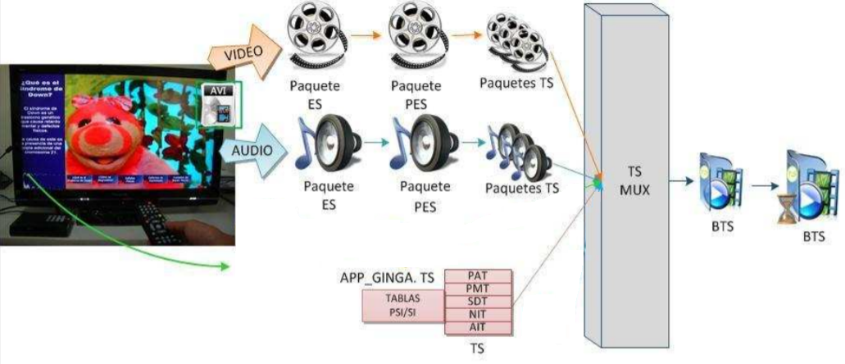
Introducción
En Ecuador el estándar ISDB-T fue analizado, comparado y evaluado ante las necesidades de los telespectadores de Televisión Digital Terrestre (TDT). El 26 de marzo de 2010, el Consejo Nacional de Telecomunicaciones (CONATEL) propició la introducción del estándar ISDB-T, ya que presentó algunas ventajas como mejor calidad de señal, más canales disponibles

Slide 5
CONTENIDO
Introducción
Objetivos
Fundamentación Teórica
Desarrollo e implementación
Análisis de resultados
Conclusiones
Recomendaciones

Slide 6
Objetivos
General
Desarrollo de un algoritmo que permita la compresión del Transport Stream enfocado en redes de contribución bajo el estándar ISDB-T.

Slide 7
Específicos
Identificar las características principales de la trama TS y BTS, mediante el estado del arte para la detección de paquetes.
Identificar las características técnicas del estándar ISDB-T requeridas para la BTS.
Detectar los paquetes de transporte asociados a los flujos elementales de la señal que podrían entrar a un proceso de predicción.
Implementar y evaluar un algoritmo de compresión de flujos TS y BTS con el fin de evitar pérdidas de información (audio, video o datos interactivos).
Evaluar la recuperación de tramas TS y BTS, que posean las características originales en primera instancia.

Slide 8
CONTENIDO
Introducción
Objetivos
Fundamentación Teórica
Desarrollo e implementación
Análisis de resultados
Conclusiones
Recomendaciones

Slide 9
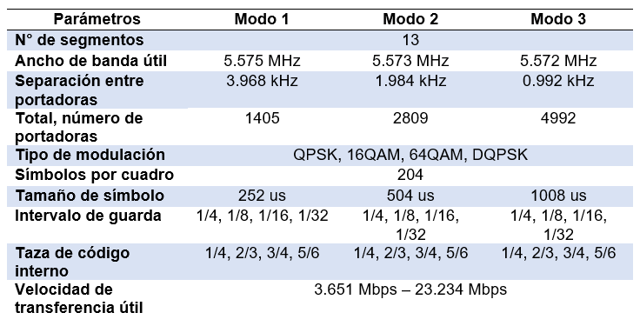
ISDB-Tb -Especificaciones Básicas

Slide 10
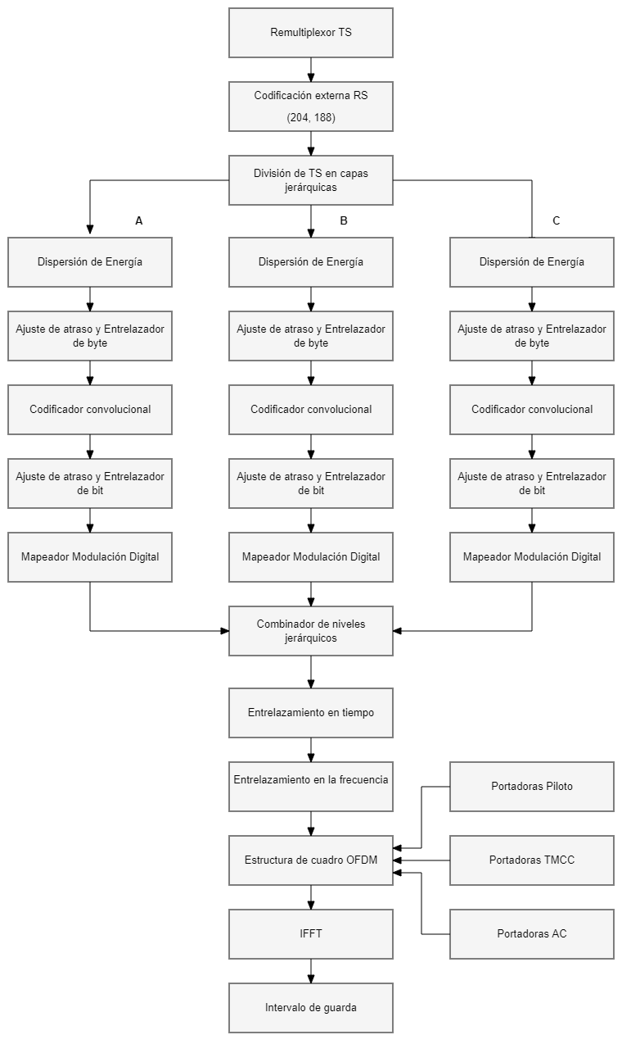
Capa física

Slide 12
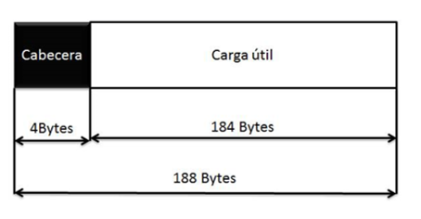
Flujo de Transporte TS -Cabecera de un paquete

Slide 13
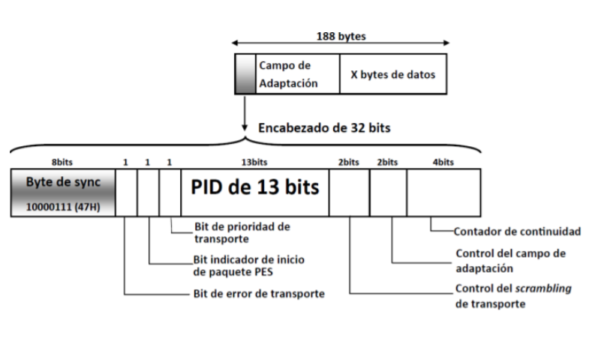
Estructura de la cabecera de un paquete TS

Slide 14
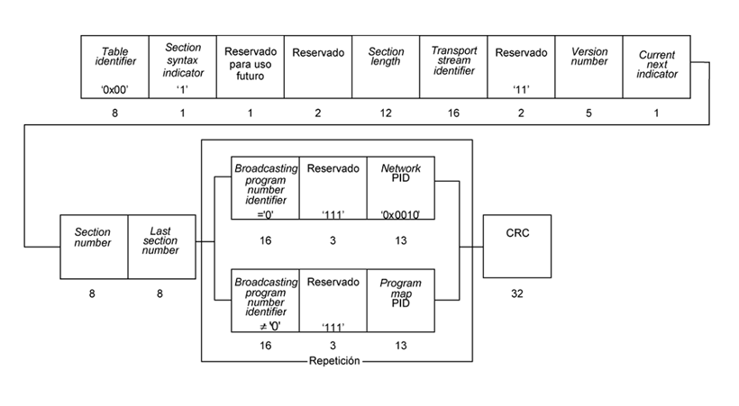
Tablas PSI/SI -Tabla PAT

Slide 15
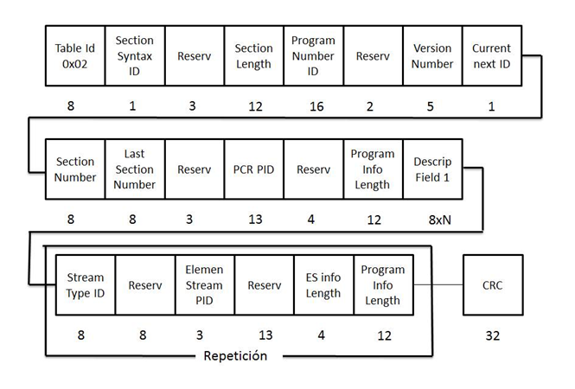
Tabla PMT

Slide 16
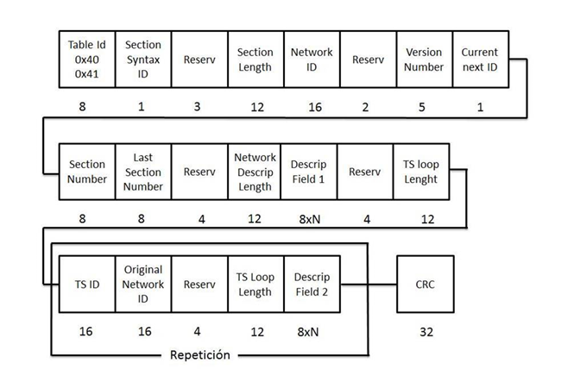
Tabla NIT

Slide 17
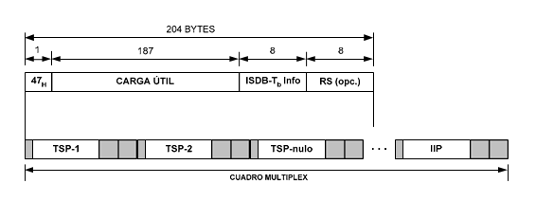
Flujo de Transporte BTS -Estructura de los paquetes del flujo BTS

Slide 18
CONTENIDO
Introducción
Objetivos
Fundamentación Teórica
Desarrollo e implementación
Análisis de resultados
Conclusiones
Recomendaciones

Slide 19
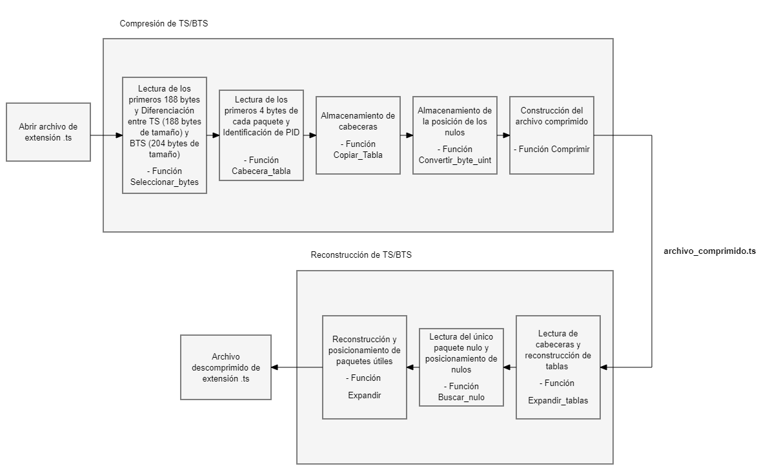
Diagrama de bloques del Software

Slide 20
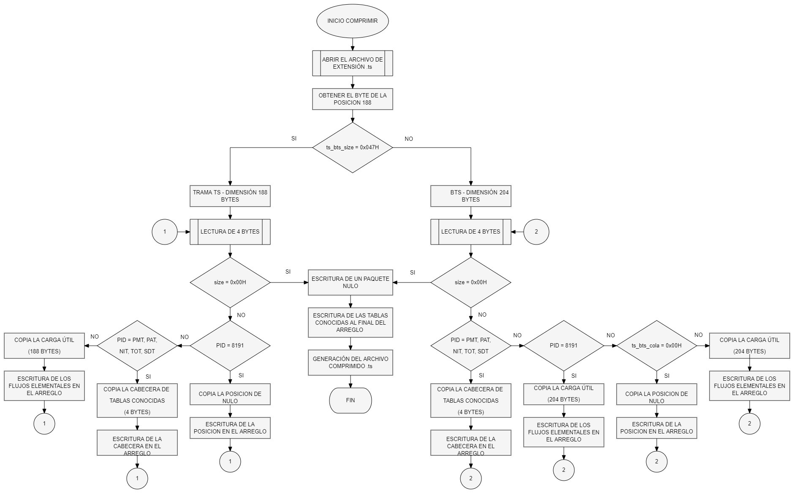
Diagrama de flujo del Compresor

Slide 21
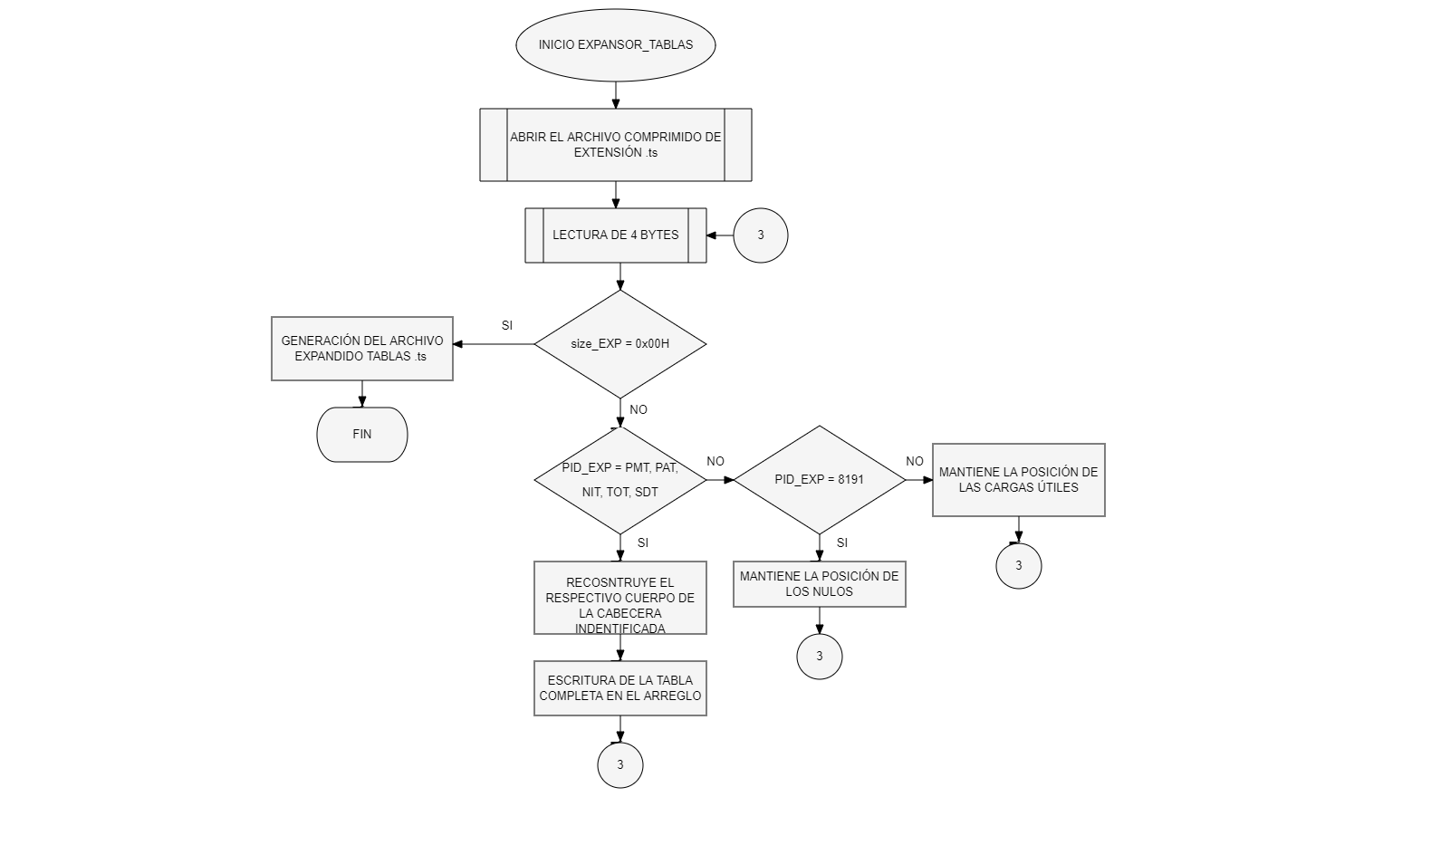
Diagrama de flujo de Expansor_tablas

Slide 22
Diagrama de flujo del Expansor

Slide 23
CONTENIDO
Introducción
Objetivos
Fundamentación Teórica
Desarrollo e implementación
Análisis de resultados
Conclusiones
Recomendaciones

Slide 24
Compresión de una trama TS

Slide 25
Descompresión de una trama TS

Slide 26
Comparativa del TS original vs TS descomprimido resultante

Slide 28
Compresión de una trama BTS

Slide 29
Descompresión de una trama BTS

Slide 30
Comparativa del BTS original vs BTS descomprimido resultante

Slide 32
CONTENIDO
Introducción
Objetivos
Fundamentación Teórica
Desarrollo e implementación
Análisis de resultados
Conclusiones
Recomendaciones

Slide 33
Conclusiones
Se desarrolló un algoritmo de compresión y expansión para la trama TS y BTS mediante el uso del lenguaje de programación Java, bajo el estándar ISDB-T de televisión digital terrestre.
Se desarrolló un algoritmo autónomo ya que puede identificar qué tipo de trama se tiene a la entrada todo esto antes de realizar cualquier acción.
Se obtuvo un analizador de 4 bytes para la identificación de los diferentes PID asociados a los flujos elementales como lo son audio, video o datos interactivos, tablas, nulos y cabeceras.
Se obtuvo el valor binario de cada posición de los nulos existentes dentro del transport stream, de esta manera se facilita el posicionamiento al momento de expandir el archivo previamente comprimido, en caso de tener un broadcast transport stream no solo se almacena la cabecera sino también la cola del paquete ya que en los últimos 16 bytes de un paquete nulo en algunos casos trae información útil la cual no se puede omitir.

Slide 34
Se obtuvo el valor binario de cada uno de los PID correspondientes a flujos elementales, tablas y posiciones de los nulos es de esta forma que no interesa que tan alejada sea la posición de un paquete nulo, con este método se identifica la posición que le corresponde dentro del TS o BTS.
Se generó un nuevo archivo de extensión .ts de menor tamaño, en caso de tramas TS el tamaño se reduce a más de la mitad y con tramas BTS el tamaño se reduce a la mitad, esto se da debido a que los 16 bytes que se agregan en los BTS por lo general traen información útil.
Se realizaron pruebas del funcionamiento del algoritmo de compresión y expansión con diferentes TS y BTS, verificando que al momento de expandir una trama que ha sido expuesta al algoritmo antes mencionado se obtiene una trama con los mismos valores y características que la trama original.
El análisis se llevó a cabo mediante el software desarrollado y FFMPEG, obteniendo resultados iguales.

Slide 35
CONTENIDO
Introducción
Objetivos
Fundamentación Teórica
Desarrollo e implementación
Análisis de resultados
Conclusiones
Recomendaciones

Slide 36
Recomendaciones
Se recomienda que, al momento de hacer las conversiones de los valores enteros a un valor binario, antes de hacer la conversión los enteros no deben tener signo ya que las posiciones más grandes se verán afectadas y no se podrá lograr un posicionamiento correcto.
Una observación importante al momento de ejecutar el algoritmo de compresión o el de expansión, es que no se debe detener la ejecución del programa ya que se vería afectada la trama comprimida o expandida resultante.
Se recomienda en el proceso de expansión esperar a que se muestre en pantalla que se ha completado el proceso ya que en primer lugar se expanden las tablas y luego las demás cargas útiles de la trama.
Durante el proceso de expansión se recomienda esperar a que en la pantalla de comandos se muestre que el proceso se ha completado, porque primero se expanden las tablas y luego se expanden las otras cargas útiles de la trama.

Slide 37
GRACIAS POR SU ATENCIÓN

